Slide 1
合体漢字クイズ ４年生
小学校４年生で習う漢字のパーツを並び替えて合体漢字を完成させましょう。

Slide 2
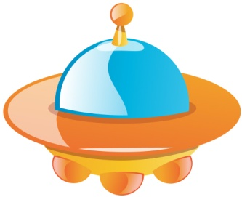
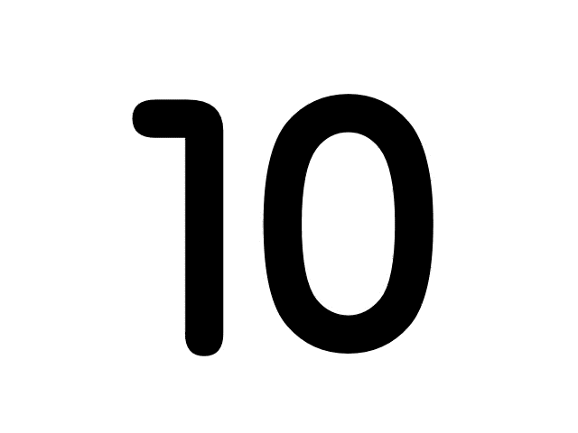
１
漢字を合わせるとなんという字？
力
女
又
力
女
＋
又
＋
答え
努
いどうします！

Slide 3
２
漢字を合わせるとなんという字？
子
ノ
木
子
ノ
＋
木
＋
答え
季
いどうします！

Slide 4
３
漢字を合わせるとなんという字？
巾
メ
ナ
巾
メ
＋
ナ
＋
答え
希
いどうします！

Slide 5
４
漢字を合わせるとなんという字？
十
舌
立
十
舌
＋
立
＋
答え
辞
いどうします！

Slide 6
５
漢字を合わせるとなんという字？
口
糸
士
口
糸
＋
士
＋
答え
結
いどうします！

Slide 7
６
漢字を合わせるとなんという字？
王
亡
月
王
亡
＋
月
＋
答え
望
いどうします！

Slide 8
７
漢字を合わせるとなんという字？
木
ウ
女
木
ウ
＋
女
＋
答え
案
いどうします！

